Slide 1
Glasfaserausbau mit der Breitband Oberösterreich
St. Pantaleon, 20.11.2024
Rebecca Höfner

Slide 2

Hinweis: Foto und Videoaufnahmen (DSGVO)
„Im Rahmen dieser Veranstaltung können durch die BBOÖ Breitband Oberösterreich GmbH Fotografien und/oder Filme erstellt werden. Mit der Teilnahme zur Veranstaltung nehme ich zur Kenntnis, dass Fotografien und Videomaterialien, auf denen ich abgebildet bin, zur Presseberichterstattung verwendet und in (sozialen) Medien, Publikationen und auf www.bbooe.at veröffentlicht werden.
Nähere Informationen entnehmen Sie bitte unserer
Datenschutzerklärung unter
www.bbooe.at/datenschutz .

Slide 3
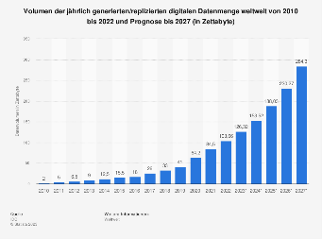

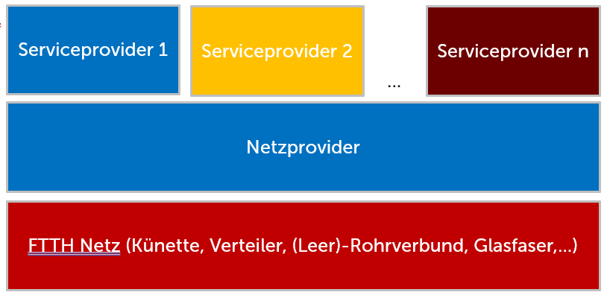

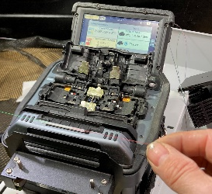

Inhalte des Vortrags
Wozu schnelles Internet, steigt das Datenvolumen wirklich?
Wer ist diese Landesgesellschaft, die Breitband Oberösterreich?
Was ist ein offenes Netz, ist das wie beim Stromnetz?
Wie melde ich mich an?
Video über verschiedene Anschlussvarianten
Welche Eigenleistungen kann/soll ich selber erbringen?
Fragen

Slide 4
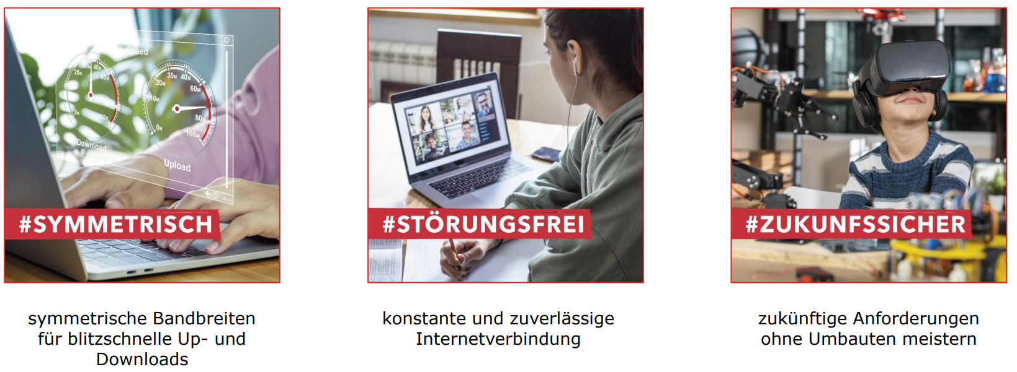
Warum Glasfaser?

Slide 5
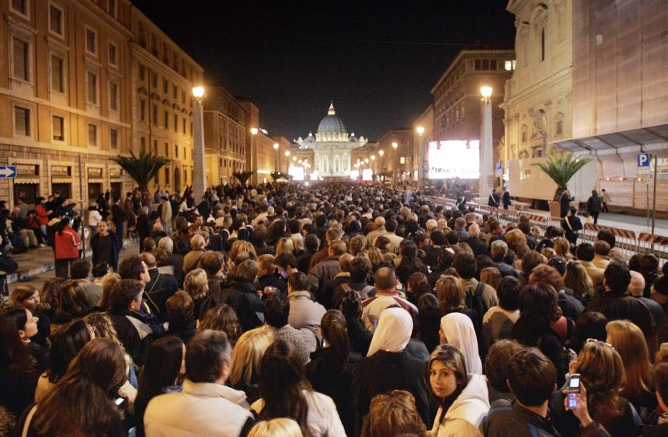
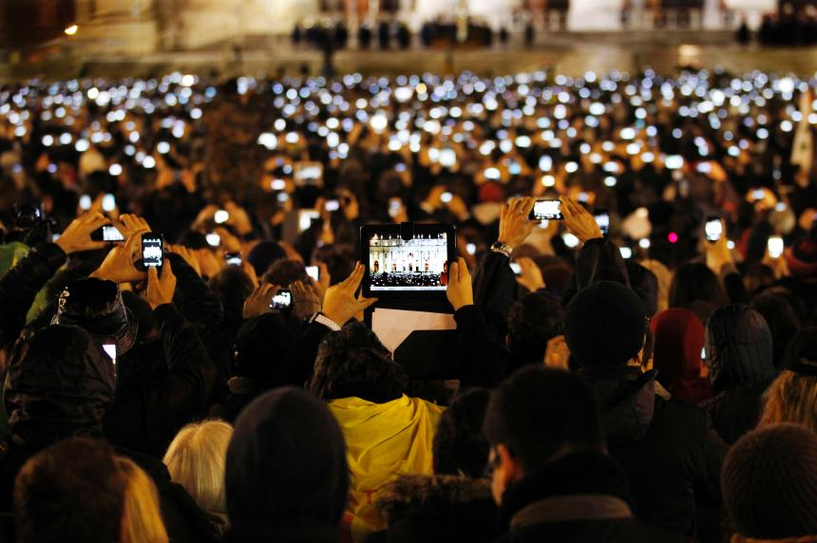
Papstwahl 4.4.2005 vs. 13.3.2013
Benedikt XVI vs. Franziskus
Quelle: AP/DPA

Slide 6



Entstehung der Glasfaser-“Landesgesellschaft“
Breitband Oberösterreich GmbH
Seit 1. April 2022
FTTH

Slide 7
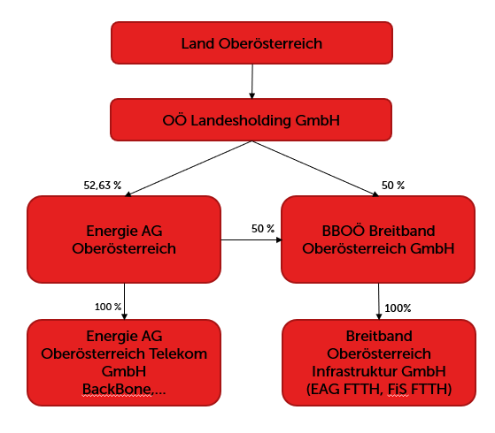
Wer ist die Breitband Oberösterreich?
Tochter des Landes OÖ Bündelung von
Fiber Service OÖ & Energie AG Telekom FTTH
in der BBOÖ (seit 2022)
> 5.500 Kilometer Glasfaser-Trassenlänge
> 310 Gemeinden in OÖ erfolgreich aktiv
> 90.000 „Homes passed“ in OÖ
>15.000 weitere in Bau bzw. in Planung
Größter Glasfaserinfrastruktur-Anbieter
mit einem offenen Netz (16 Anbieter) in Oberösterreich (Anbieterauswahl!!!!)

Slide 8
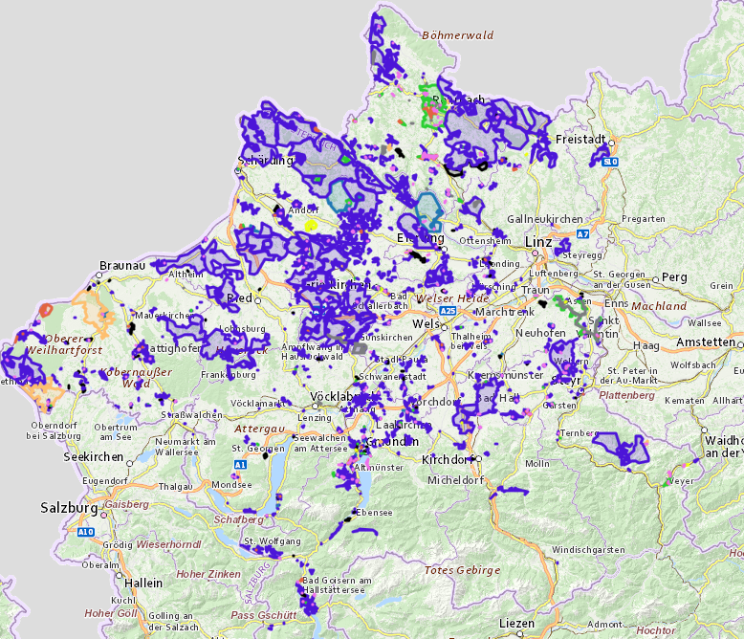
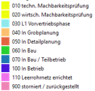
Aktuelle Versorgungsgebiete und Ausbaugebiete der BBOÖ

Slide 9
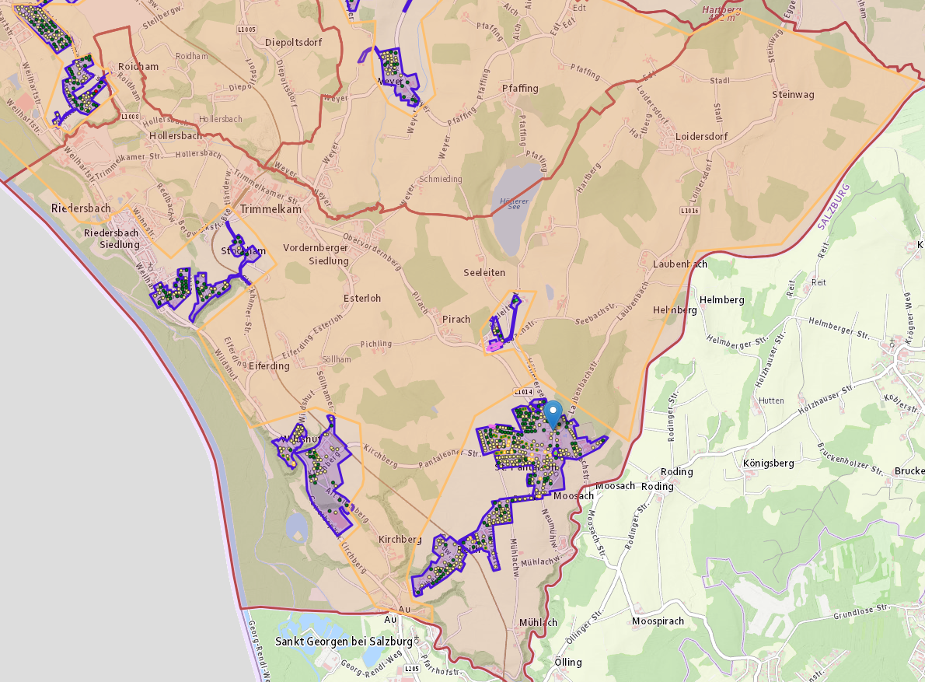

Slide 10
Wie geht es weiter in den drei Gemeinden:
- Verträge zwischen BBOÖ/Bund/Land/Gemeinde/Baufirmen und
Dienstleistern werden geschlossen
- Planung des Gebietes über den Winter 2024/2025
- Grundeigentümer werden kontaktiert
- Vertrieb startet (DERZEIT NOCH KEINE BESTELLUNG MÖGLICH)
- Aufstellen den POP´s (Verteilzentrum) in Ostermiething
- Baustart voraussichtlich im Frühjahr/Sommer 2025
- Projektende inkl. Inbetriebnahme der letzten Kundenanschlüsse voraussichtlich Frühjahr 2026

Slide 11
EIN offenes Netz → viele Provider
Es stehen – wie beim Stromnetz - viele verschiedene Anbieter)
(Serviceprovider) für Endkunden zur Auswahl
Serviceprovider 1
Serviceprovider 2
Serviceprovider n
14 Anbieter
Günstige Tarife durch
mehr Wettbewerb!
…
Netzprovider BBOÖ
Kostenoptimierung durch
hohe Auslastung!
FTTH-Netz (Künette, Verteiler, (Leer)-Rohrverbund, Glasfaser,…)
BBOÖ

Slide 12


Service-Provider im
BBOÖ-Netz

Slide 13




Aktuelle Produkte der Anbieter am Netz
Auskunft zu den Produkten geben die jeweiligen Anbieter
Internet
Fernsehen auf Abruf
„Festnetz-Telefonie“ via Glasfaser
(IP-Telefonie)
Internet-Security …
Business-Tarife (SLAs, fixe IP,…)

Slide 14






Jetzt 1.150€ sparen - nur € 350,- Anschlussgebühr
jetzt bekommen, worauf zehntausende Haushalte in OÖ noch sehnsüchtig warten
Zukunftssichere Glasfaseranbindung
350,- € nur während der Bauphase
Danach 1.500 € (je nach Aufwand auch mehr)
Bitte um Info auch an Nachbarn, Freunde und Vereinskollegen im Ausbaugebiet!
Angebot gilt aktuell auch für bereits erschlossene Parzellen im Gemeindegebiet!

Slide 15
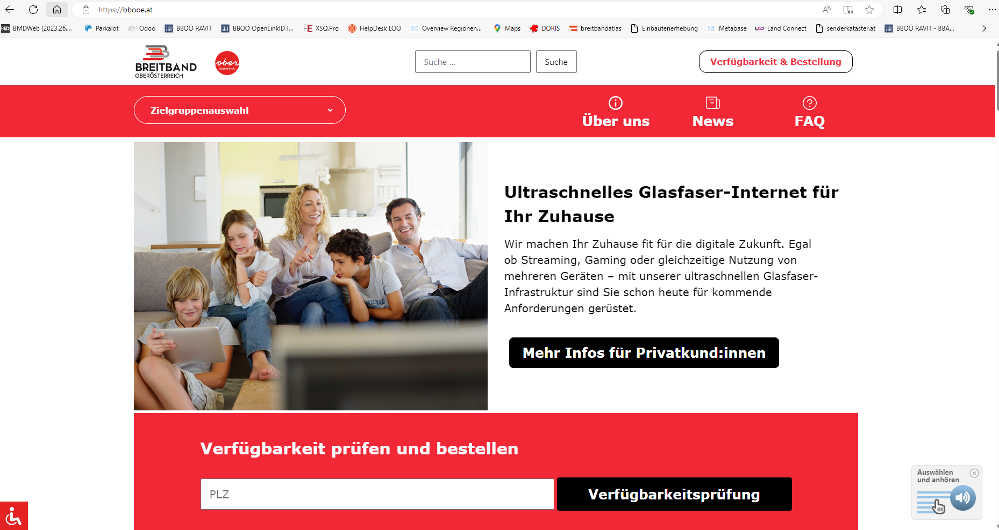
→ Nur nach einer Bestellung wird der „Techniker“ mit dem „Einblasen“ beauftragt

Slide 16
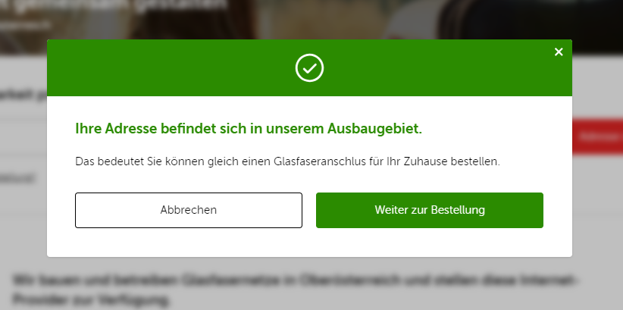
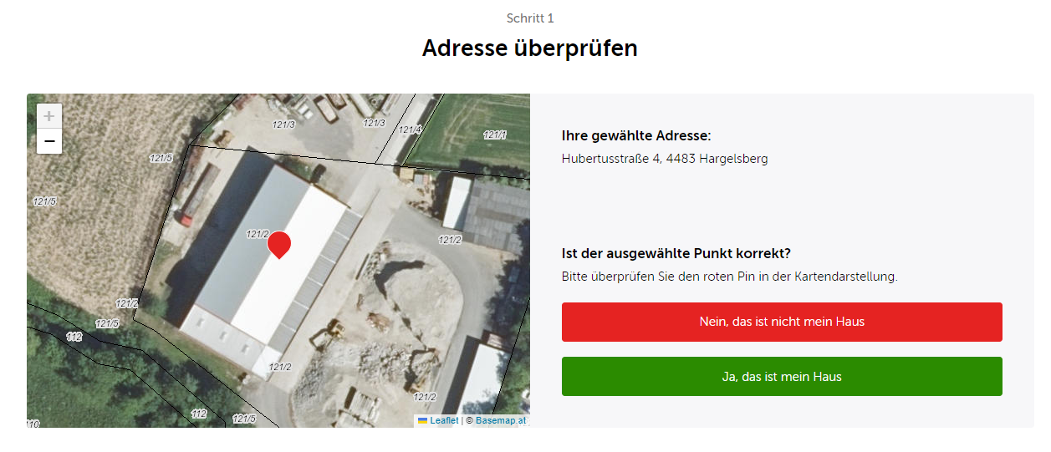

Slide 17
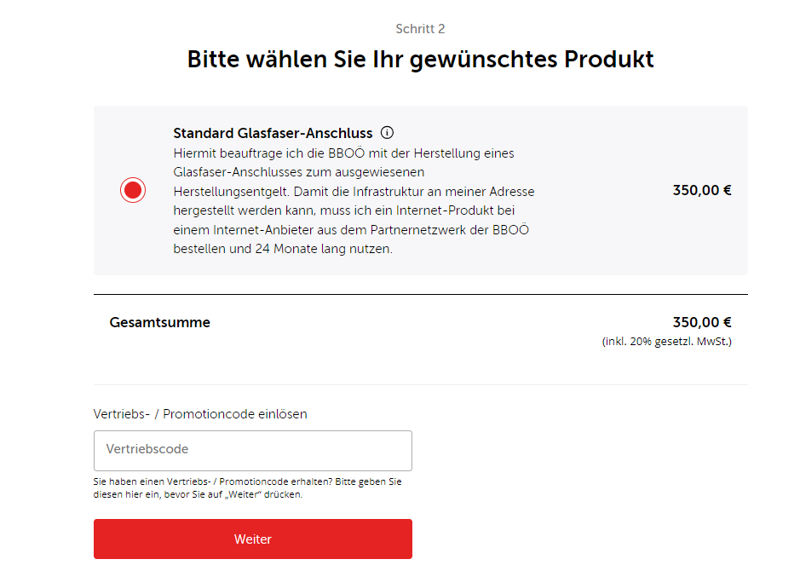
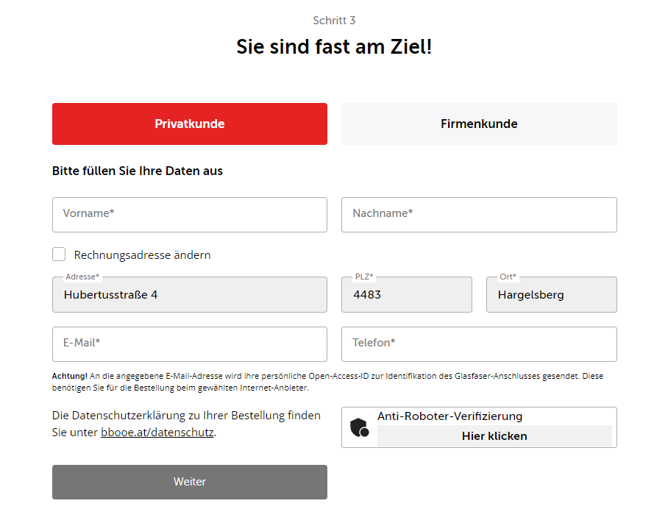

Slide 18
Welche Leistungen werden durch die BBOÖ erledigt:
- Kabelverlegung im öffentlichen Gut
- Einleitung auf das Grundstück (zirka 1 m)
- Spleißen und Einblasen der Glasfaser durch Technikerteam
Welche Eigenleistungen muss ich selbst erbringen:
- Kabelverlegung am eigenen Grund
- Mauerdurchbruch
- Kabelverlegung und Montage der Hardware im Haus (falls notwendig)

Slide 19
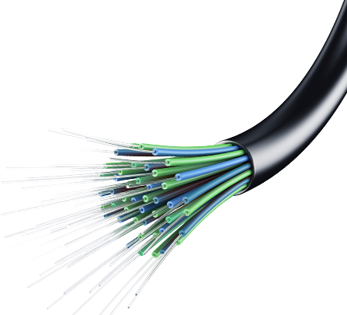
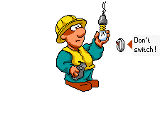

Ansonsten?
Nachbarschaftshilfe Elektriker EDV Dienstleister

Slide 20
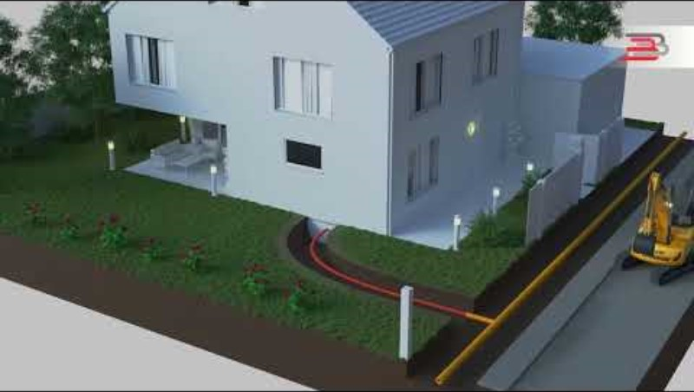

Slide 21
Häufige Fragen (beim Infoabend)
Kann ich mir dann die bisher bezahlte Festnetz-Grundgebühr sparen? →ja
Kann ich mir dann auch die Kosten meines Webcubes sparen? → ja
Kann ich mir meine Festnetznummer zu dem neuen Anbieter
kostenlos portieren lassen? →ja
Kann ich das Glasfaser Leerrohr auch zur Telefonleitung oder
Stromleitung auf meinem Grundstück dazu schieben? → meist ja
„Alt“ & „Jung“ im gleichen Haus: brauchen wir nun 2 getrennte
Anschlüsse? → nein
Mieter im Haus, brauchen wir nun 2 getrennte Anschlüsse? → ja
Kann ich meine alte Mailadresse weiternutzen → teilweise
(z.B. @aon.at, @chello.at, @inode.at….)

Slide 22
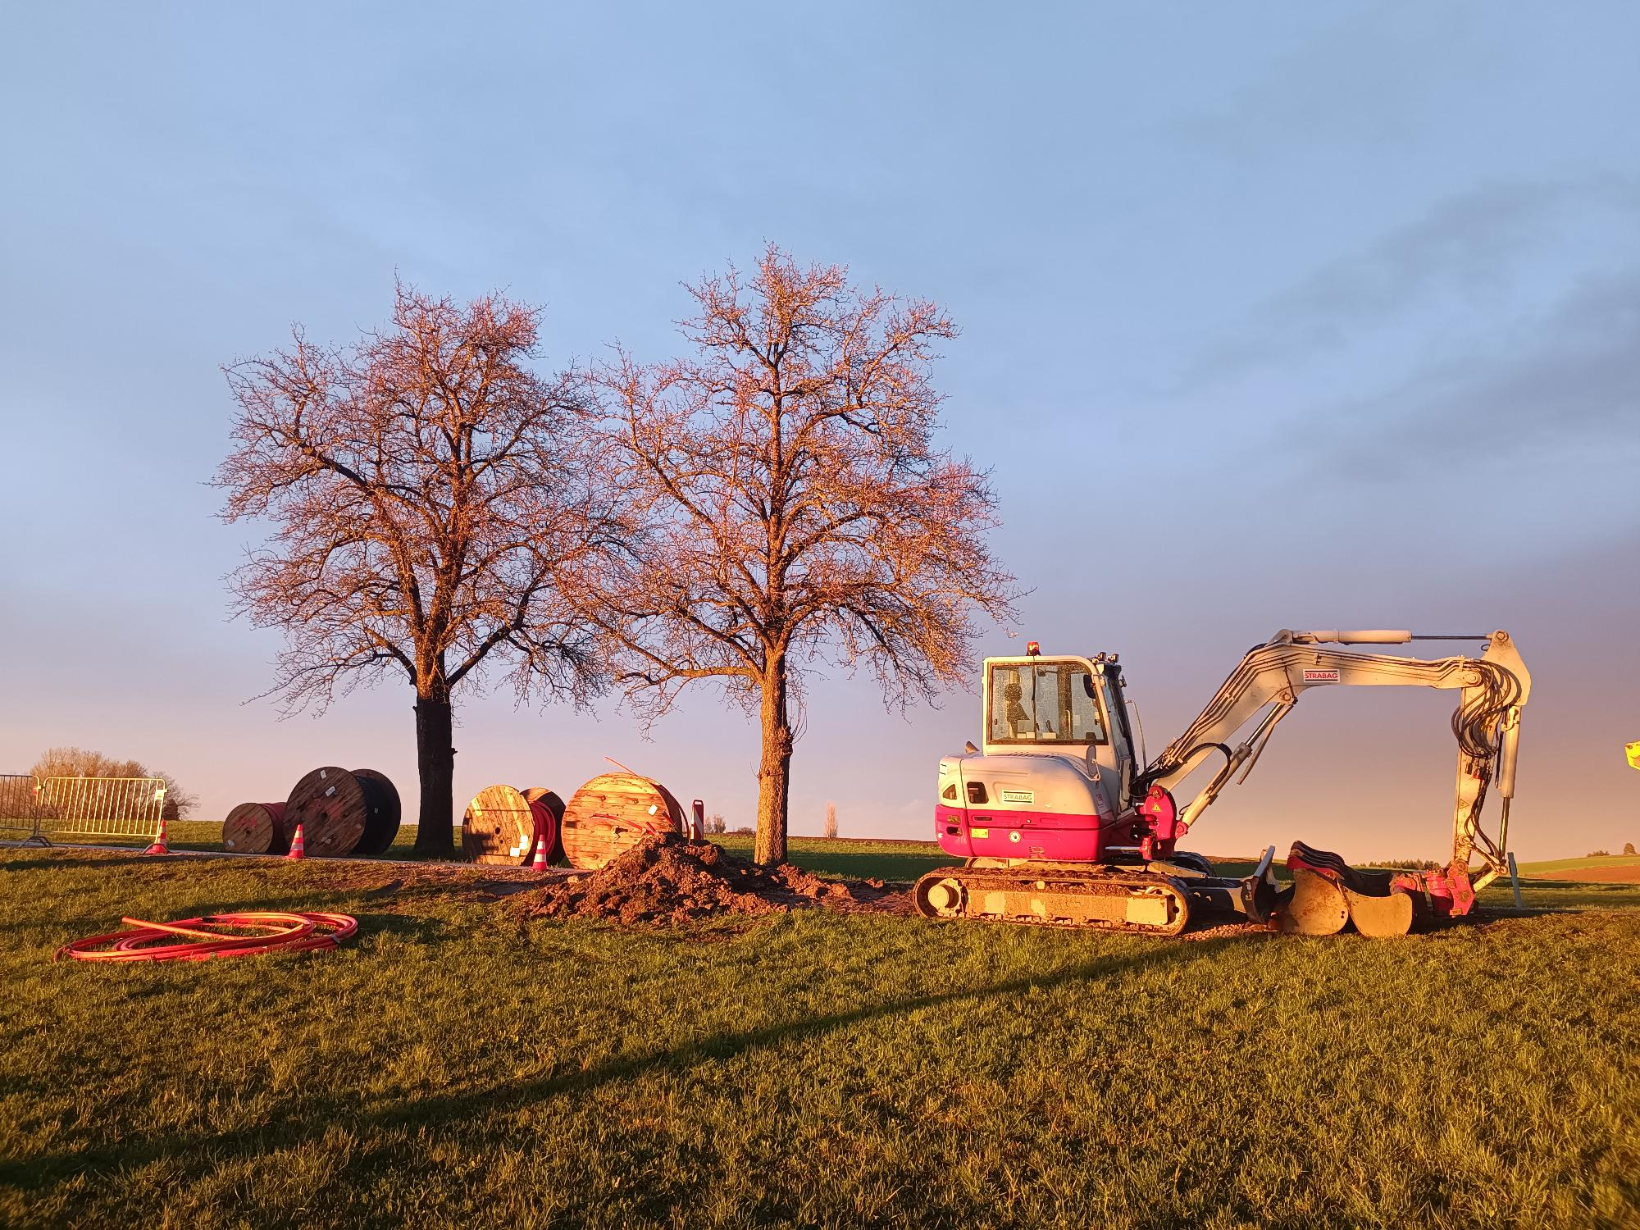
Herzlichen Dank für die Aufmerksamkeit
Fragen?
Rebecca Höfner
0732/257257/8050
www.bbooe.at

Slide 23
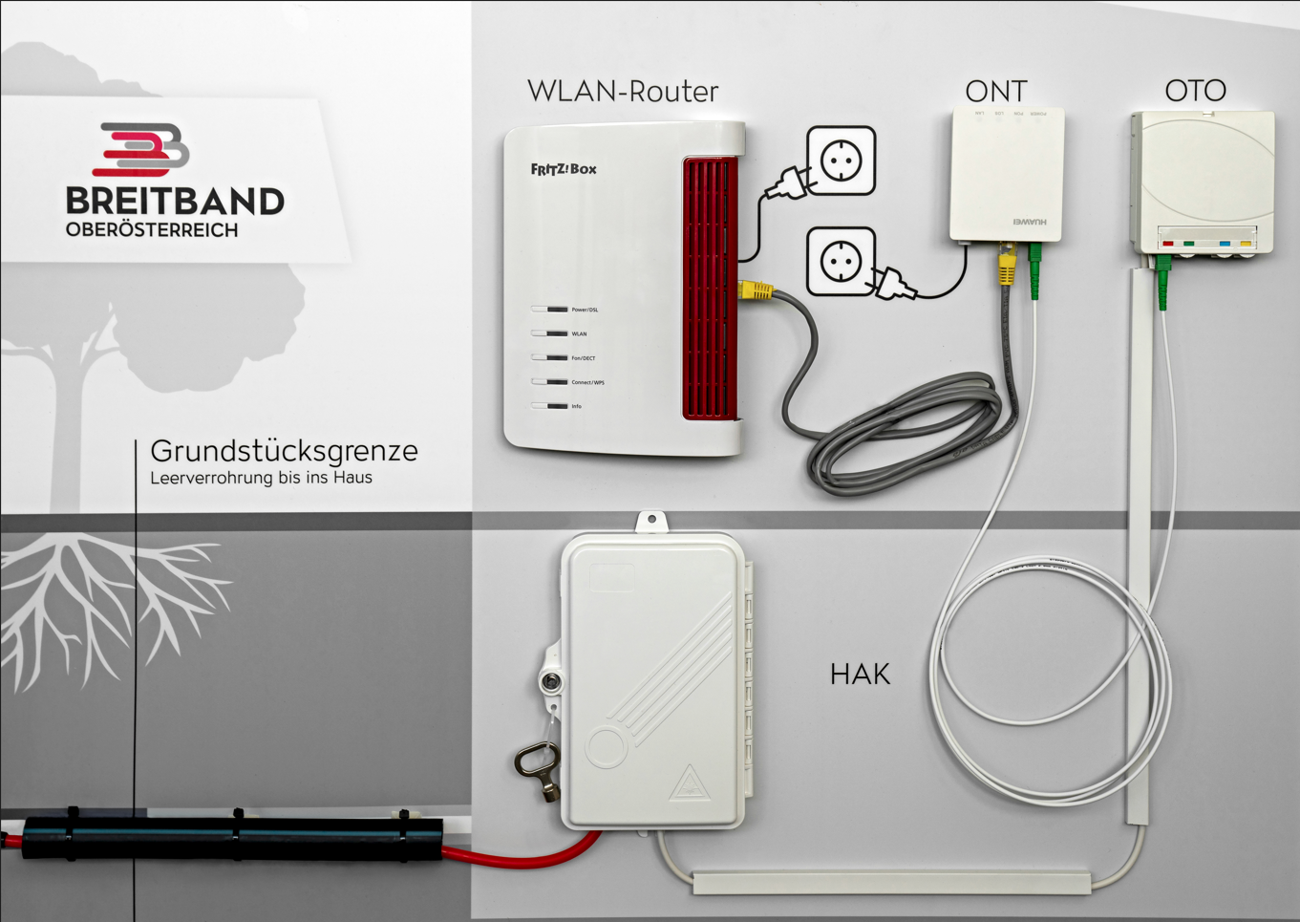
ONT (Optical Network Terminaton)
Die ONT benötigt Stromversorgung. Sie wandelt das Lichtsignal der Glasfaser in ein konventionelles (Ethernet-) Strom-Signal um, welches ab hier ohne große Geschwindigkeitsverlusten über Netzwerkkabel (LAN-Kabel)
bis 100 m Leitungslänge übertragen werden kann.
WLAN-Router
Bitte sorgen Sie dafür, dass der HAK und die OTO-Dose bei der Montage gut zugänglich sind !!!
OTO-Dose (Optical Termination Outlet)
Abschluss der Indoor-Glasfaser in Ihrem Gebäude.
Das Lichtsignal wird mittels Patchkabel (kurze Glasfaser) an den Umwandler (ONT) weitergeleitet.
TiPP ! Glasfaser-Innenkabel kann auch in
bestehende Verrohrungen eingezogen werden. Die Verlegung in engen Biegeradien oder neben stromführenden Leitungen stellt kein Problem dar. Aber bitte NICHT KNICKEN und
auch in Kurven vor Beschädigungen schützen
!! ACHTUNG !!
Bitte lassen sie folgenden Überlängen beim HAK
Innenkabel mindestens 2m
Vom 7(14) mm Rohr ca. 1m
Hausanschlusskasten – HAK
Dieser sollte möglichst direkt beim Gebäudeeintritt des 7/14 mm Röhrchens montiert werden, da dieses keine engen Biegeradien zulässt. Der HAK benötigt keinen Stromanschluss.

